Slide 1
学习二十大 永远跟党走 奋进新征程
增强团员意识、争做五个模范
主题团日
xx学部院系xx团支部
2023年x月x日

Slide 2
《光荣啊，中国共青团》
我们是五月的花海，
用青春拥抱时代。
我们是初升的太阳，
用生命点燃未来。
“五四”的火炬，
唤起了民族的觉醒，
壮丽的事业，
激励着我们继往开来。
光荣啊！中国共青团，
光荣啊！中国共青团，
母亲用共产主义为我们命名，
我们开创新的世界。

Slide 3
高举团旗跟党走 青春铸就中国梦
北京师范大学青年运动主题展
展览链接： https://weixin.bnu.edu.cn/pub/url.php?id=1

Slide 4
团支部集体政治生日会
（形式推荐：学团史、忆初心、赠寄语、送贺卡、
交流理想规划、签团员践诺书等）

Slide 5
入团誓词
我志愿加入中国共产主义青年团，坚决拥护中国共产党的领导，遵守团的章程，执行团的决议，履行团员义务，严守团的纪律，勤奋学习，积极工作，吃苦在前，享受在后，为共产主义事业而奋斗。

Slide 6
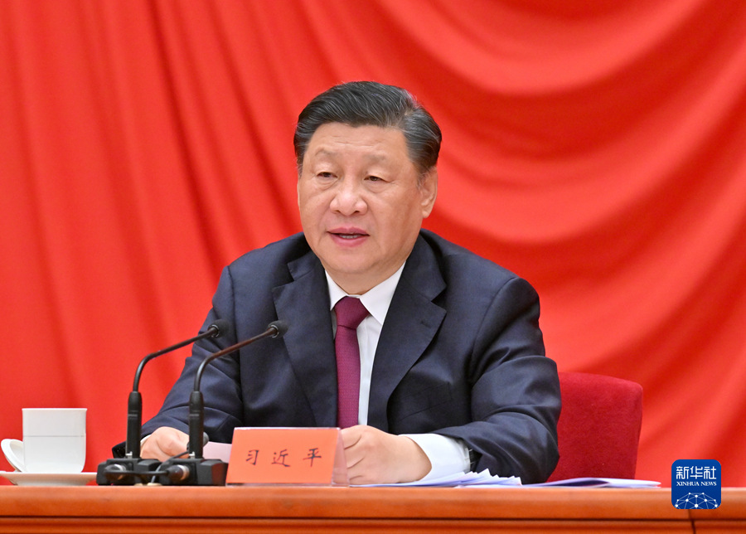
新时代的广大共青团员，要做理想远大、信念坚定的模范，带头学习马克思主义理论，树立共产主义远大理想和中国特色社会主义共同理想，自觉践行社会主义核心价值观，大力弘扬爱国主义精神；要做刻苦学习、锐意创新的模范，带头立足岗位、苦练本领、创先争优，努力成为行业骨干、青年先锋；要做敢于斗争、善于斗争的模范，带头迎难而上、攻坚克难，做到不信邪、不怕鬼、骨头硬；要做艰苦奋斗、无私奉献的模范，带头站稳人民立场，脚踏实地、求真务实，吃苦在前、享受在后，甘于做一颗永不生锈的螺丝钉；要做崇德向善、严守纪律的模范，带头明大德、守公德、严私德，严格遵纪守法，严格履行团员义务。
——习近平在庆祝中国共产主义青年团成立100周年大会上的讲话
2022年5月10日，庆祝中国共产主义青年团成立100周年大会在北京人民大会堂隆重举行。中共中央总书记、国家主席、中央军委主席习近平在大会上发表重要讲话。（图源：新华网）

Slide 7
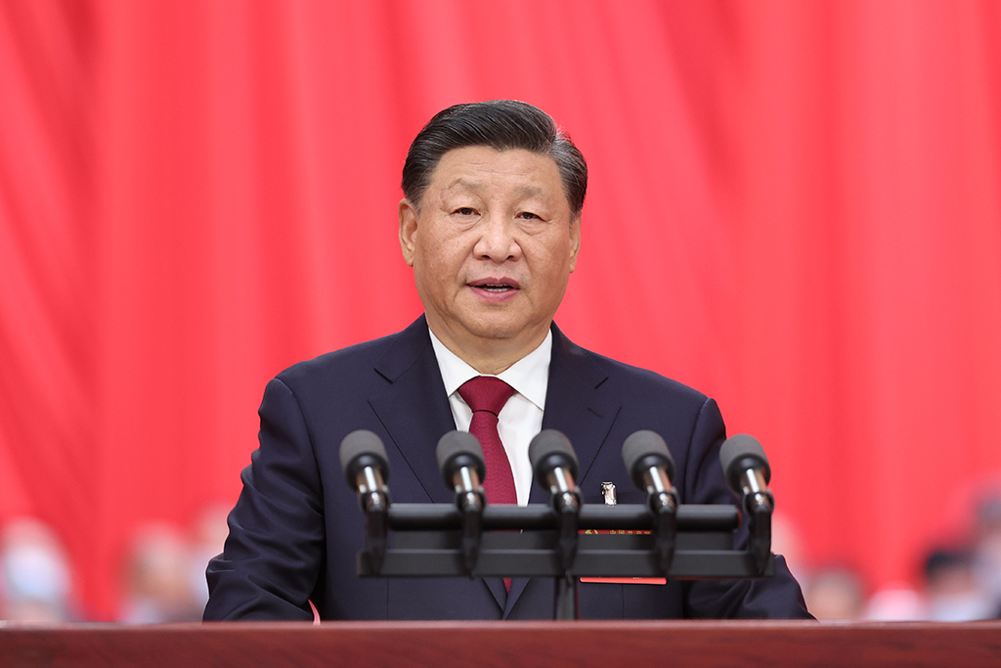
青年强，则国家强。当代中国青年生逢其时，施展才干的舞台无比广阔，实现梦想的前景无比光明。全党要把青年工作作为战略性工作来抓，用党的科学理论武装青年，用党的初心使命感召青年，做青年朋友的知心人、青年工作的热心人、青年群众的引路人。广大青年要坚定不移听党话、跟党走，怀抱梦想又脚踏实地，敢想敢为又善作善成，立志做有理想、敢担当、能吃苦、肯奋斗的新时代好青年，让青春在全面建设社会主义现代化国家的火热实践中绽放绚丽之花。
2022年10月16日，中国共产党第二十次全国代表大会在北京人民大会堂开幕。习近平代表第十九届中央委员会向大会作报告（图源：新华网）

Slide 8
学习二十大 永远跟党走 奋进新征程
增强团员意识、争做五个模范
主题团日
xx学部院系xx团支部
2023年x月x日

